Slide 1
TRƯỜNG THCS MINH ĐỨC
CHÀO MỪNG CÁC EM ĐẾN VỚI TIẾT HỌC HÔM NAY
CHÚC CÁC EM HỌC SINH CÓ MỘT TIẾT HỌC THẬT BỔ ÍCH
MÔN TOÁN - LỚP 6A3
Giáo viên: Lại Thị Lan

Slide 2

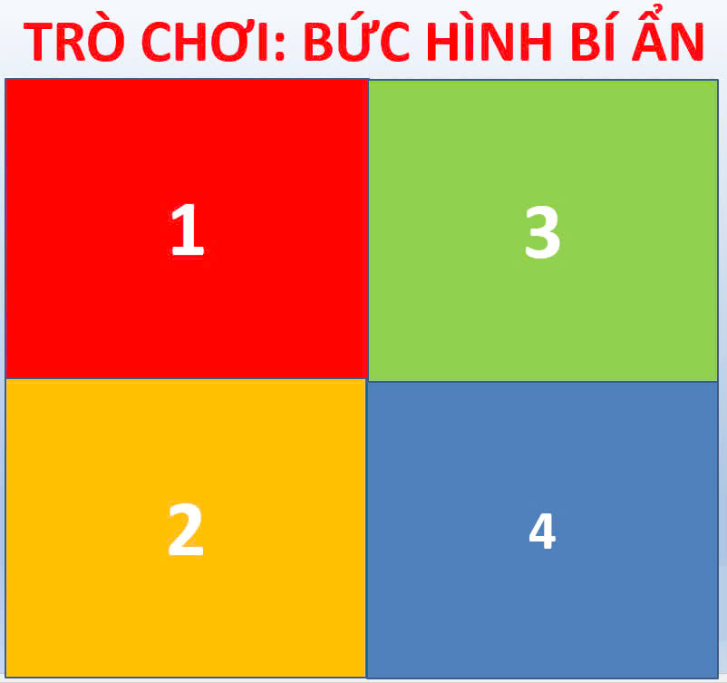

Slide 3

TRÒ CHƠI: BỨC HÌNH BÍ ẨN
1
1
3
2
3
4
2
4

Slide 4

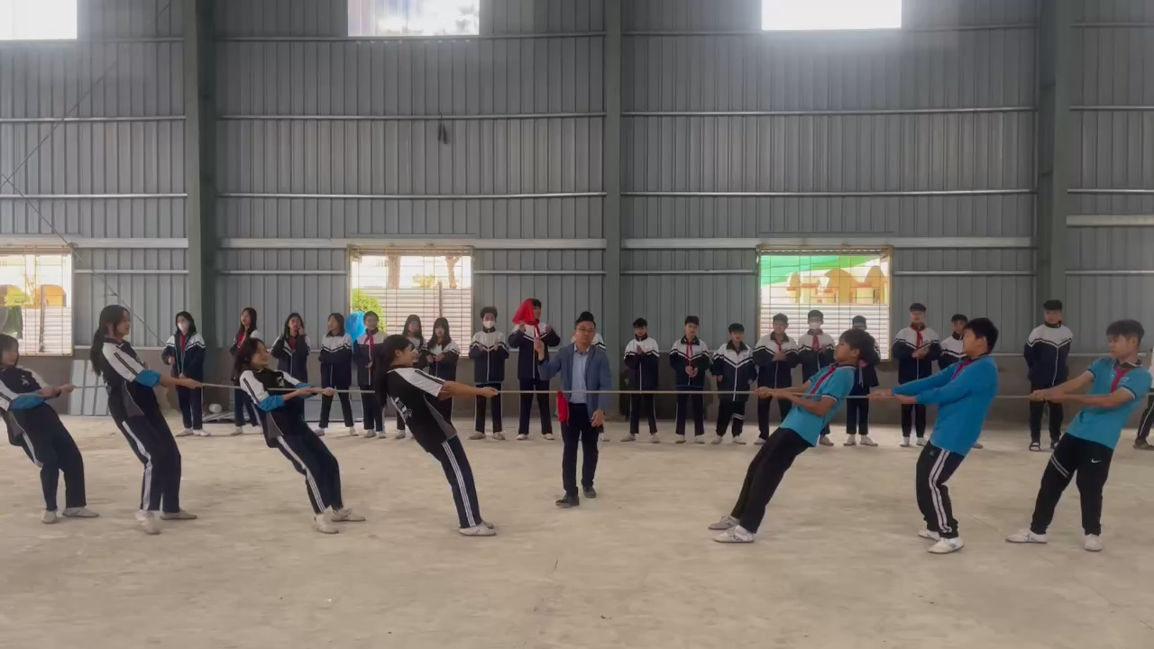
Câu 1. Đội nam đã tác dụng vào dây một lực gì?
A. Lực nén B. Lực hút
C. Lực kéo D. Lực đẩy

Slide 5

Câu 2. Lực do đội nữ tác dụng vào dây có phương và chiều là:
A. phương thẳng đứng, chiều từ trên xuống dưới.
B. phương thẳng đứng, chiều từ dưới lên trên.
C. phương nằm ngang, chiều từ trái qua phải.
D. phương nằm ngang, chiều từ phải qua trái.

Slide 6
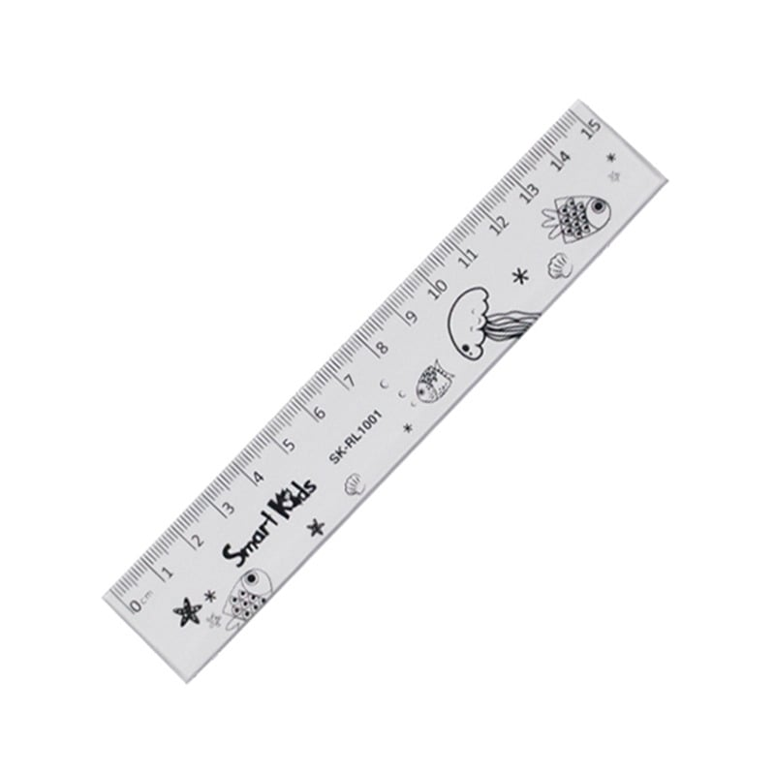

Câu 3. Xác định giới hạn đo và độ chia nhỏ nhất của thước.
GHĐ là 15cm, ĐCNN là 0,1 cm
GHĐ là 15cm, ĐCNN là 0,01 cm
GHĐ là 10cm, ĐCNN là 0,1 cm
GHĐ là 10cm, ĐCNN là 0,01 cm

Slide 7
Câu 4. Lực tác dụng vào một vật có thể dẫn đến kết quả gì?
Vật bị biến dạng.
Vật bị biến đổi chuyển động
Vật bị biến dạng
Vật bị biến dạng hoặc biến đổi chuyển động. Hai kết quả đó có thể đồng thời xảy ra

Slide 8
Đội nào kéo mạnh hơn?
Lực kéo của đội nam mạnh hơn lực kéo của đội nữ.

Slide 9

II. ĐO LỰC
1. Độ lớn của lực: là độ mạnh hay yếu của lực.

Slide 10
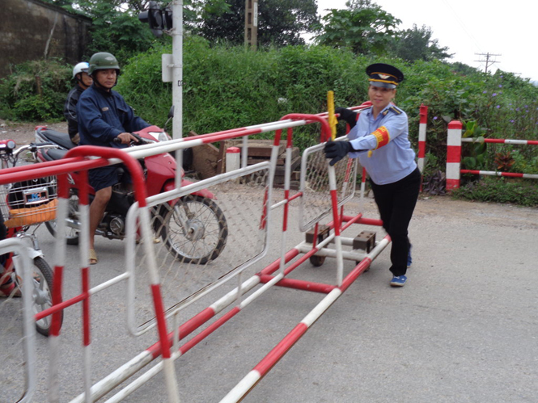


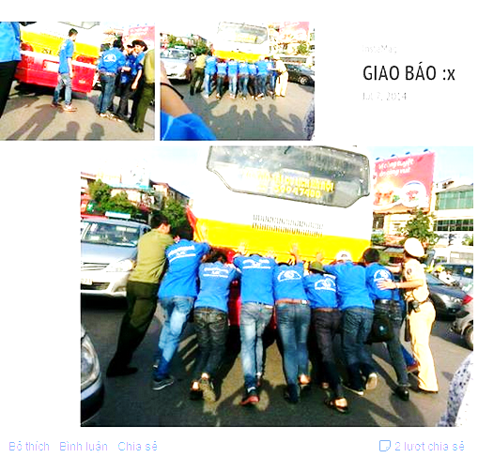
Thảo luận đôi bạn trả lời câu hỏi
Câu 1: So sánh độ mạnh yếu của các lực trong hình dưới đây và sắp xếp theo thứ tự độ lớn tăng dần?
…………………………………………………………………………………………………………………………………………………………………………
Câu 2: Hãy lấy ví dụ hai lực trong đời sống có độ lớn khác nhau.
……………………………………………………………………………………
1
2
Lực của người bảo vệ đẩy baze chắn qua đường sắt
Lực của người đang kéo vali ở sân bay
3
4
Lực của người bấm chuông cửa
Lực của nhóm người đẩy xe ô tô chết máy

Slide 11
Nghiên cứu thông tin mục II. SGK/138 và hoàn thành các khẳng định sau:
Đơn vị đo lực là…………….Kí hiệu:…………….
- Dụng cụ đo lực là:………..
Niutơn
N
lực kế

Slide 12

Isaac Newton là nhà vật lý, toán học nước Anh (1642-1727).
Ông được thế giới suy tôn là người sáng lập ra vật lý học cổ điển.

Slide 13
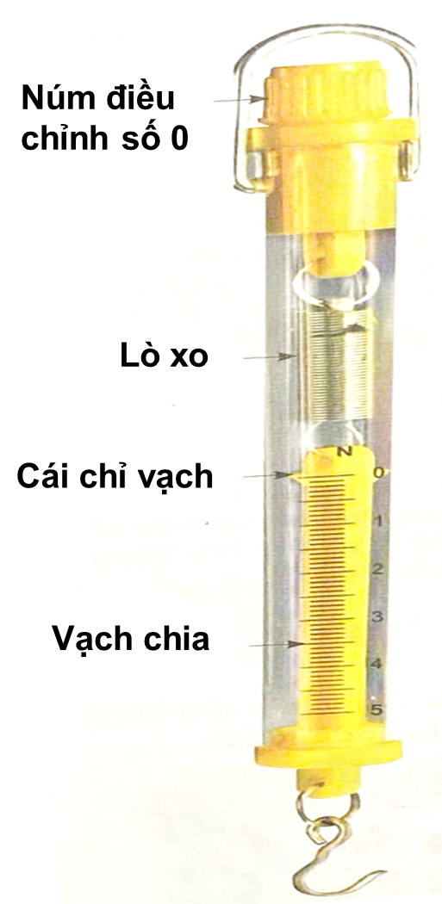
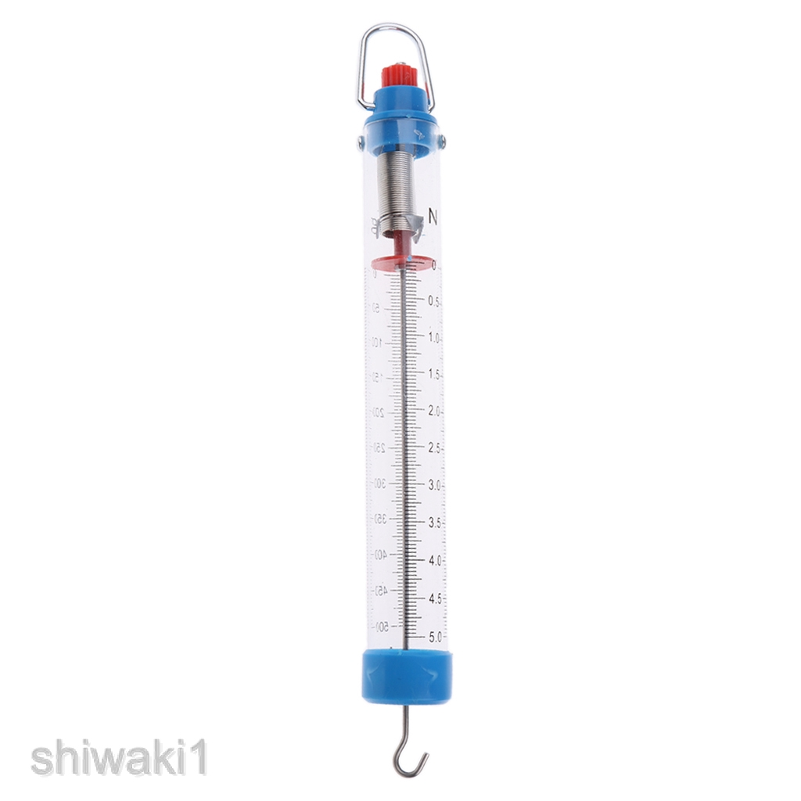
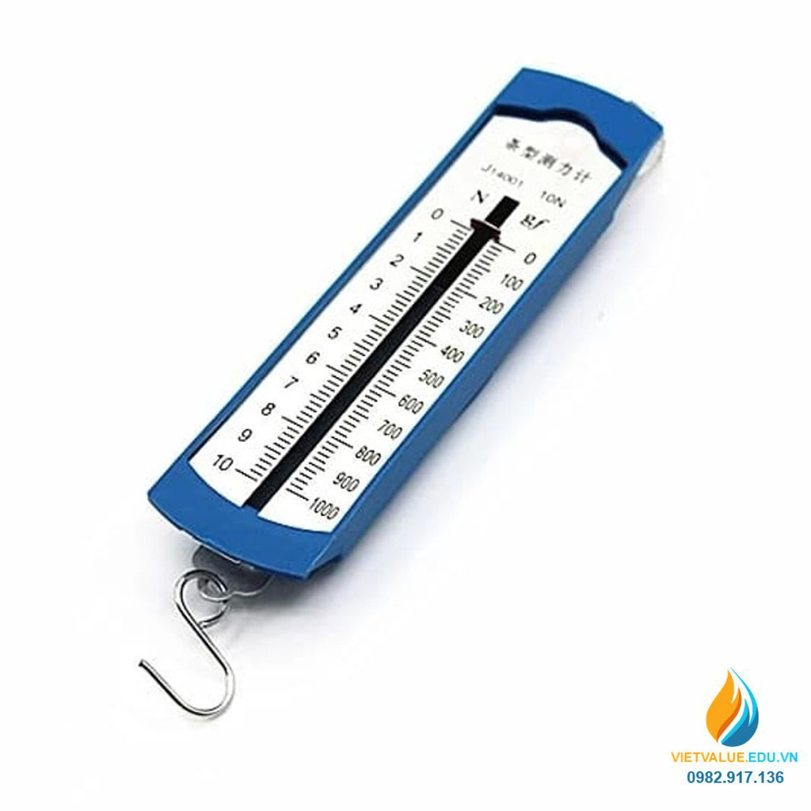
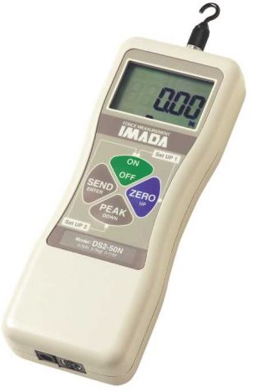
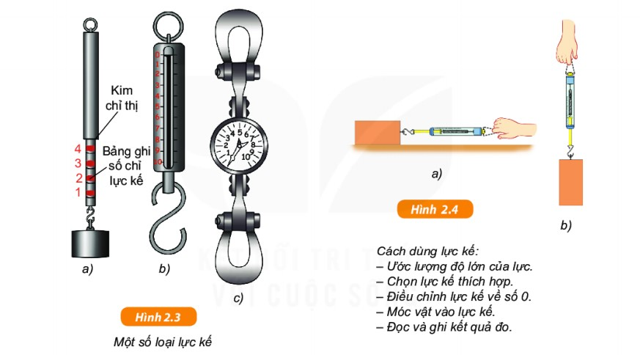
Một số dụng cụ đo lực
Lực kế lò xo
Máy đo lực
Đồng hồ đo lực

Slide 15
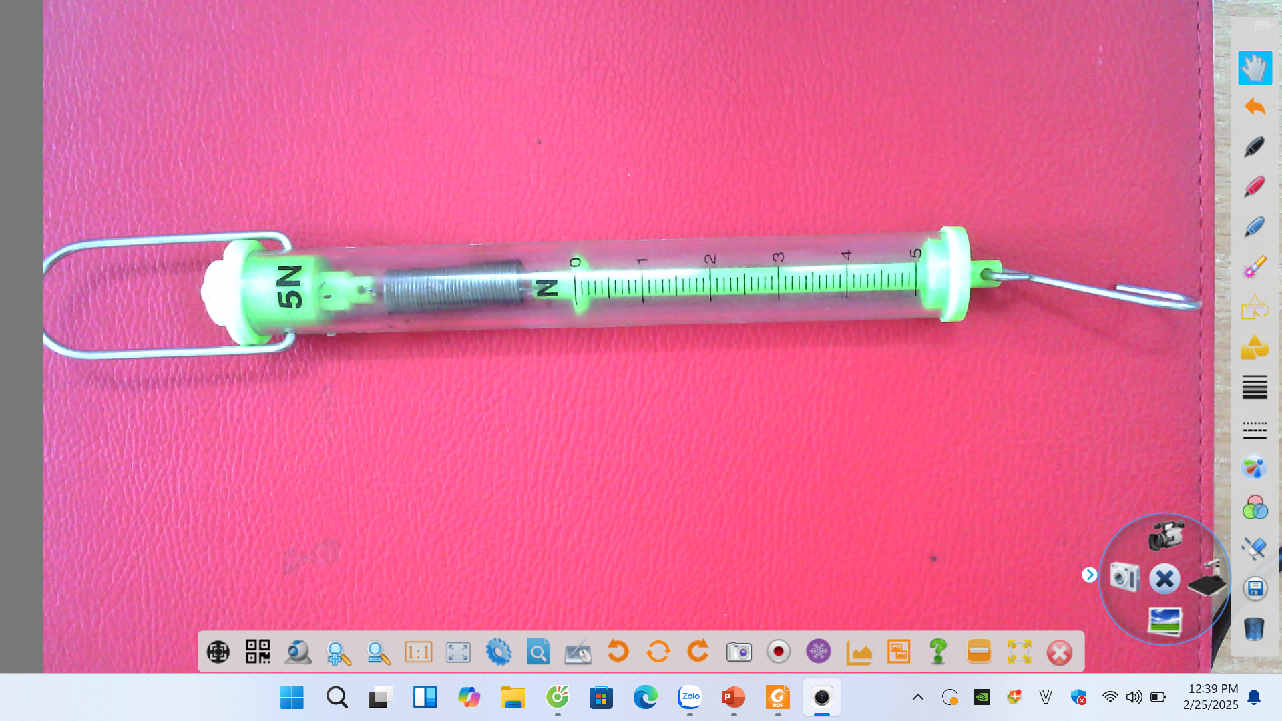
Giới hạn đo: 5N

Slide 16
Độ chia nhỏ nhất: 0,1 N

Slide 17
Nhóm:……………………………………..
Ghép mỗi ý ở cột B với mỗi bước ở cột A để được quy trình đo lực đúng.
Cột A
Bước 1
Bước 2
Bước 3
Bước 4
Bước 5
Cột B
a. Điều chỉnh cái chỉ vạch của lực kế chỉ vạch số 0.
b. Ước lượng độ lớn của lực.
c. Đọc và ghi kết quả đo.
d. Chọn lực kế có GHĐ và ĐCNN thích hợp.
e. Móc vật vào lực kế, đặt lực kế nằm theo phương của lực cần đo.
f. Móc vật vào lực kế.
Đáp án: 1-…....; 2-…….; 3-…..; 4-………; 5-…….

Slide 18
Ghép mỗi ý ở cột B với mỗi bước ở cột A để được quy trình đo lực đúng.
Cột A
Bước 1
Bước 2
Bước 3
Bước 4
Bước 5
Cột B
a. Điều chỉnh cái chỉ vạch của lực kế chỉ vạch số 0.
b. Ước lượng độ lớn của lực.
c. Đọc và ghi kết quả đo.
d. Chọn lực kế có GHĐ và ĐCNN thích hợp.
e. Móc vật vào lực kế, đặt lực kế nằm theo phương của lực cần đo.
f. Móc vật vào lực kế.
Đáp án: 1-b; 2-d; 3-a; 4-e; 5-c ( mỗi ý đúng 2 điểm)

Slide 19
* CÁCH DÙNG LỰC KẾ LÒ XO:
Bước 1
  Ước lượng độ lớn của lực cần đo.
Bước 2
  Chọn lực kế có GHĐ và ĐCNN thích hợp.
Bước 3
  Điều chỉnh cái chỉ vạch của lực kế chỉ vạch số 0.
Bước 4
  Móc vật vào lực kế, đặt lực kế nằm theo phương của lực cần đo.
Bước 5
  Đọc và ghi kết quả đo.

Slide 20
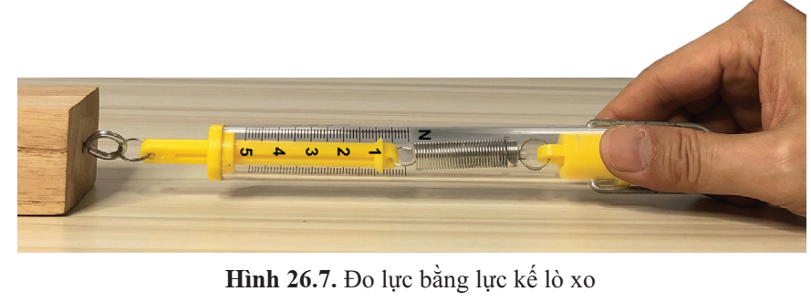
Bước 1
  Ước lượng độ lớn của lực cần đo.
Bước 2
  Chọn lực kế có GHĐ và ĐCNN thích hợp.
Bước 3
  Điều chỉnh cái chỉ vạch của lực kế chỉ vạch số 0.
Bước 4
  Móc vật vào lực kế, đặt lực kế nằm theo phương của lực cần đo.
Bước 5
  Đọc và ghi kết quả đo.

Slide 21

HOẠT ĐỘNG NHÓM
Nhiệm vụ: Thực hành đo lực kéo một vật nặng chuyển động trên mặt bàn, lực kéo vật lên theo phương thẳng đứng và lực kéo vật lên trên mặt phẳng nằm nghiêng.

Slide 22
Thực hành đo lực kéo một vật nặng chuyển động trên mặt bàn,
lực kéo vật lên theo phương thẳng đứng và lực kéo vật lên
trên mặt phẳng nằm nghiêng.
1. Dụng cụ đo: Lực kế có GHĐ ............, có ĐCNN..........
2. Các bước tiến hành đo :
+ Bước 1: Ước lượng độ lớn của lực
+ Bước 2 : Chọn lực kế có GHĐ và có độ chia nhỏ nhất phù hợp
+ Bước 3: Điều chỉnh cho cái chỉ thị của lực kế chỉ đúng số 0.
  + Bước 4: Móc vật vào lực kế, đặt lực kế nằm theo phương của lực cần đo..
+ Bước 5: Đọc và ghi kết quả theo vạch chia gần nhất với chỗ đánh dấu của cái chỉ thị.
3. Kết quả đo:
Nhóm: ……
Đo lực kéo khối gỗ chuyển động | Lần 1 | Lần 2 | Lần 3 | Giá trị trung bình
trên mặt bàn nằm ngang | F₁ = N | F₁ = N | F₁ = N | F₁ = N
Từ dưới lên theo phương thẳng đứng | F₂ = N | F₂ = N | F₂ = N | F₂ = N
Trên một mặt phẳng nằm nghiêng | F₃ = N | F₃ = N | F₃ = N | F₃ = N

Slide 23
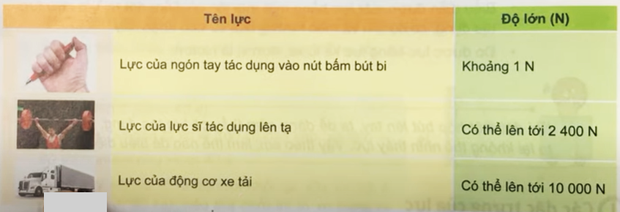
Độ lớn của một số lực trong thực tế.

Slide 24
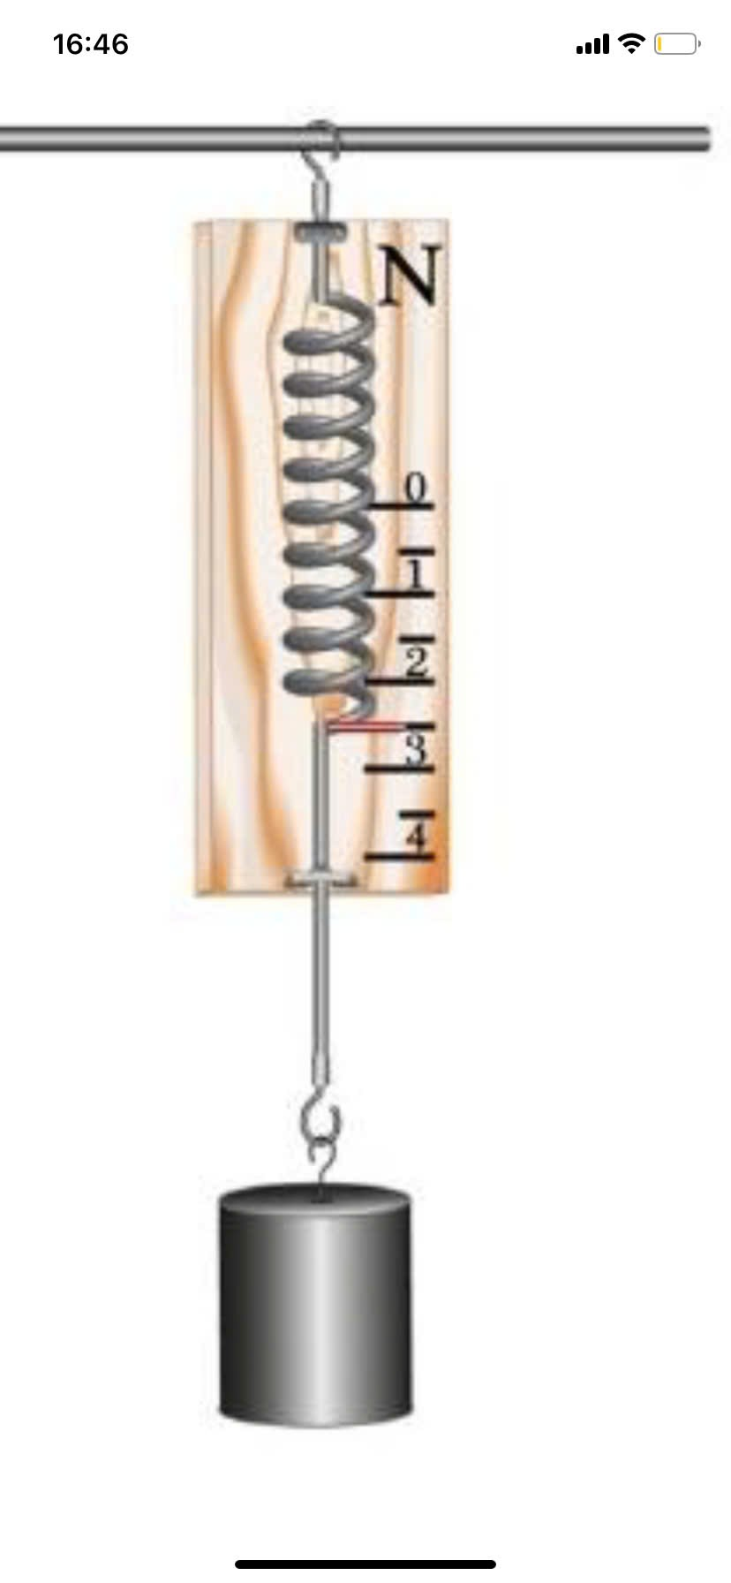
Đo lực kéo một vật theo phương thẳng đứng như hình sau. Hãy điền dấu X vào ô thích hợp.
Câu | Nội dung | Đúng | Sai
a | Độ lớn lực kéo là 2,5N
b | Để đo lực kéo trên có thể chọn lực kế có giới hạn đo 2N
c | Lực kéo có phương thẳng đứng, chiều từ trên xuống dưới.
d | Khi đọc giá trị trên thang đo cần đặt mắt vuông góc với cái chỉ vạch.
x
x
x
x

Slide 25
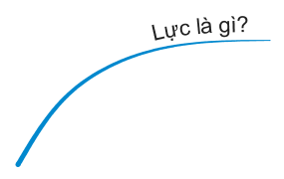






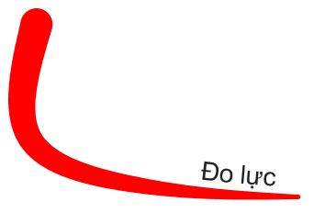



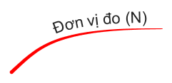



Slide 26


VƯỢT CHƯỚNG NGẠI VẬT
- Để vượt qua chướng ngại vật, em hãy chọn đáp án đúng để trả lời các câu hỏi bằng cách giơ biển. Mỗi câu trả lời đúng được 10 điểm.
- Chỉ được đưa ra câu trả lời khi kết thúc nhạc. Trả lời khi vẫn còn nhạc là phạm quy và không được tính điểm.

Slide 27






Slide 28






Câu 1 . Đơn vị của lực là:
A. mét
B. Niutơn
C. Kilôgam
D. lít

Slide 29



Câu 2. Khi một quả bóng tác dụng lên bức tường, lực của bức tường tác dụng lên bóng:
A. làm biến đổi chuyển động và làm biến dạng quả bóng
C. Chỉ làm biến đổi chuyển động của quả bóng
B. chỉ làm biến dạng quả bóng
D. Không làm biến đổi chuyển động và không làm biến dạng quả bóng

Slide 30


Câu 3. Dụng cụ đùng để đo lực là:
A. đồng hồ.
C. thước.
B. nhiệt kế.
D. lực kế.

Slide 31


Câu 4. Để đo một lực có độ lớn khoảng 5N ta có thể chọn lực kế có giới hạn đo là:
A. 4N
B. 6N
C. 3N
D. 5N

Slide 32


Câu 5. Khi lực tác dụng lên vật thì lực có thể gây ra các tác dụng nào dưới đây?
A. Làm cho vật bị biến đổi chuyển động
C. làm cho vật vừa biến đổi chuyển động, vừa bị biến dạng
D. Làm cho vật chỉ đổi hướng chuyển động
B. Làm cho vật bị biến dạng

Slide 33
Hướng dẫn tự học: Ôn lại các kiến thức
Độ lớn của lực
Đơn vị đo lực
Cách đo lực
Làm bài 26.1 - 26.4/71/SBT.

Slide 35
Nhóm:……………………………………..
Ghép mỗi ý ở cột B với mỗi bước ở cột A để được quy trình đo lực đúng.
Cột A
Bước 1
Bước 2
Bước 3
Bước 4
Bước 5
Cột B
a. Điều chỉnh cái chỉ vạch của lực kế chỉ vạch số 0.
b. Ước lượng độ lớn của lực.
c. Đọc và ghi kết quả đo.
d. Chọn lực kế có GHĐ và ĐCNN thích hợp.
e. Móc vật vào lực kế, đặt lực kế nằm dọc theo phương của lực cần đo.
f. Móc vật vào lực kế.
Đáp án: 1-…....; 2-…….; 3-…..; 4-………; 5-…….

Slide 36
Nhóm tổ:……………………………………………..
Thực hành đo lực kéo một vật nặng chuyển động trên mặt bàn.
1. Chuẩn bị: .....................
2. Các bước tiến hành đo :
+ Bước 1: Ước lượng độ lớn của lực
+ Bước 2 : Chọn lực kế có GHĐ ............, có ĐCNN..........
+ Bước 3: Điều chỉnh cho cái chỉ thị của lực kế chỉ đúng số 0.
+ Bước 4: Cho .............móc vào đầu móc của lực kế. Giữ cố định phần thân của lực kế sao cho lực kế nằm dọc theo phương .......... và tác dụng lực kéo vào vật .
+ Bước 5: Đọc và ghi kết quả theo vạch chia gần nhất với chỗ đánh dấu của cái chỉ thị. Ta đo được lực kéo có giá trị bằng .......N.

Slide 37
Họ và tên: ………………………….
Đo lực kéo một vật theo phương thẳng đứng như hình sau. Hãy điền dấu X vào ô thích hợp.
Câu | Nội dung | Đúng | Sai
a | Độ lớn lực kéo là 2,5N
b | Để đo lực kéo trên có thể chọn lực kế có giới hạn đo 2N
c | Lực kéo có phương thẳng đứng, chiều từ trên xuống dưới.
d | Khi đọc giá trị trên thang đo cần đặt mắt vuông góc với cái chỉ vạch.

Slide 38


Slide 39
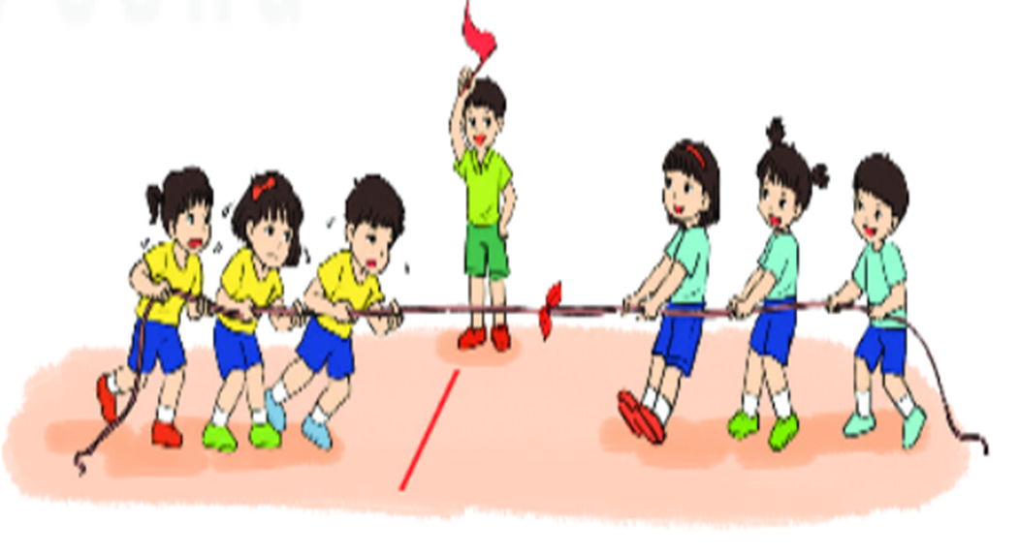
HOẠT ĐỘNG KHỞI ĐỘNG
Khi hai đội kéo co (clip dưới):
Câu 1. Khi trọng tài phất cờ tín hiệu, lực do tay
tác dụng làm lá cờ…………………………
Câu 2. Đội xanh đã tác dụng vào dây một lực gì?
Lực nén B. Lực hút C. Lực kéo D. Lực đẩy
Câu 3. Lực do đội vàng tác dụng vào dây có phương và chiều là:
Phương thẳng đứng, chiều từ trên xuống dưới.
Phương thẳng đứng, chiều từ dưới lên trên.
Phương nằm ngang, chiều từ trái qua phải.
Phương nằm ngang, chiều từ phải qua trái.

Slide 40
Nêu ví dụ về các lực có độ mạnh yếu khác nhau.

Slide 41
TIẾT 103 - BÀI 26:
LỰC VÀ TÁC DỤNG CỦA LỰC (T4)

Slide 42
III. BIỂU DIỄN LỰC

Slide 43


Một đầu kéo đang kéo một thùng hàng lực kéo 500N, biểu diễn lực này như thế nào?

Slide 44
III. BIỂU DIỄN LỰC:
Lực là một đại lượng vừa có độ lớn vừa có phương và chiều (gọi là đại lượng véc tơ)
1. Cách biểu diễn lực
Lực được biểu diễn bằng một mũi tên có:
+ Gốc (điểm đặt) của lực: đặt vào vật
+ Phương và chiều trùng với phương và chiều của lực.
+ Độ lớn của lực được biểu diễn qua độ dài của mũi tên .
Điểm đặt
Phương
Chiều.
Độ lớn

Slide 45
Ví dụ 1: Hãy biểu diễn một lực 50 N tác dụng lên xe lăn B.có
* Điểm đặt A.
* Phương nằm ngang.
* Chiều từ trái sang phải.
* Độ lớn 50N
Tỷ lệ xích: Mỗi phần tương ứng 10N
A
50N
Cách 1
B
50N
A
Cách 2
B

Slide 46
Ví dụ 2: Biểu diễn lực có:
* Phương nằm ngang
* Chiều từ trái sang phải.
* Độ lớn 45N
45 N
Cách 1:
45 N
Cách 2:

Slide 47
Chú ý: Gốc của mũi tên biểu diễn lực ta cũng có thể đặt vào trọng tâm của vật:
45 N
45 N

Slide 48
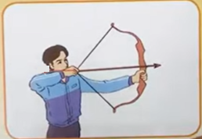
LUYỆN TẬP
Bài 1: Hãy biểu diễn lực tác dụng của tay vào cung tên trong hình sau. Biết lực có phương nằm ngang, chiều từ phải sang trái, độ lớn 30N
30N
Cách 1
Cách 2
30N

Slide 49
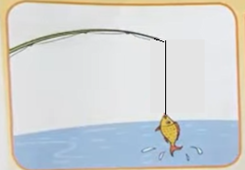
Bài 2: Xác định các yếu tố của lực 4N của dây câu tác dụng lên con cá trong hình vẽ sau và biểu diễn lực đó?
4N
Gốc: đặt vào con cá
Phương: thẳng đứng
Chiều: từ dưới lên
Độ lớn: 4N
4N

Slide 50
TIẾT 104 - BÀI 26:
LỰC VÀ TÁC DỤNG CỦA LỰC (T5)

Slide 51
LUYỆN TẬP

Slide 52
BÀI TẬP CỦNG CỐ
Câu 1: Một em bé thả một quả bóng cao su xuống sàn nhà. Khi quả bóng chạm sân nhà thì lực của sàn nhà tác dụng lên quả bóng
A. chỉ làm cho quả bóng biến đổi chuyển động.
B. chỉ làm cho quả bóng biến dạng.
C. vừa làm cho quả bóng biến dạng, vừa làm cho quả bóng biến đổi chuyển động.
D. không làm quả bóng biến dạng cũng không làm biến đổi chuyển động của quả bóng.

Slide 53
Câu 2: Hoạt động nào dưới đây không cần dùng đến lực?
A. Đọc một trang sách.
B. Kéo một gàu nước.
C. Nâng một tấm gỗ.
D. Đẩy một chiếc xe.

Slide 54

Câu 3: Sắp xếp các lực trong các trường hợp sau theo độ lớn tăng dần:
A. b – d – c - a.
C. b – a – d – c.
B. a – c – b – d.
D. c – b – a – d.

Slide 55
Câu 4: Treo vật vào đầu dưới của một lò xo, lò xo dãn ra.
Khi đó
A. lò xo tác dụng vào vật một lực đẩy.
B. vật tác dụng vào lò xo một lực nén.
C. lò xo tác dụng vào vật một lực nén.
D. vật tác dụng vào lò xo một lực kéo.

Slide 56
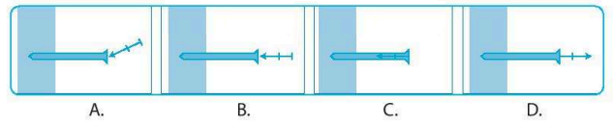
Câu 5: Hình nào biểu diễn đúng lực do búa đóng đinh vào tường với tỉ xích 0,5 cm ứng với 10 N?
A. Hình A.
C. Hình C.
B. Hình B.
D. Hình D.

Slide 57
Câu 6: Một bạn chơi trò nhảy dây. Bạn đó nhảy lên được là do
A. lực của chân đẩy bạn đó nhảy lên.
B. lực của đất tác dụng lên chân bạn đó.
C. chân bạn đó tiếp xúc với đất.
D. lực của đất tác dụng lên dây.

Slide 58
Câu 7: Trường hợp nào sau đây vật không bị biến dạng khi chịu tác dụng của lực?
A. Cửa kính bị vỡ khi bị va đập mạnh.
B. Đất xốp khi được cày xới cẩn thận.
C. Viên bi sắt bị búng và lăn về phía trước.
D. Tờ giấy bị nhàu khi ta vò nó lại.

Slide 59
Câu 8: Đánh dấu x vào ô trống cho phù hợp
STT | Nội dung | Đúng | Sai
1 | Đơn vị lực là niutơn.
2 | Lực hướng theo phương ngang được vẽ bằng hình mũi tên hướng thẳng đứng lên trên.
3 | Lực kéo một cuốn sách làm nó bắt đầu chuyển động trên bàn nhỏ hơn lực kéo làm cái bàn bắt đầu chuyển động.
4 | Lực được biểu diễn bằng hình mũi tên, có gốc đặt vào vật chịu tác dụng.
x
x
x
x

Slide 60

Câu 9: Khi đang đi xe đạp, ta dùng tay bóp phanh, có phải lực của tay đã trực tiếp làm cho xe dừng lại? Giải thích.
Tay chúng ta chỉ làm cho tay phanh bị biến đổi chuyển động và phanh bị biến dạng. Xe dừng lại là do má phanh tác dụng vào vành bánh xe một lực.

Slide 61
Câu 10: Biểu diễn các lực sau:
a. Lực kéo của đầu tàu kéo đoàn tàu, biết lực có phương nằm ngang, chiều từ trái sang phải, độ lớn 5000N
b. Lực kéo vật lên có phương thẳng đứng, chiều từ dưới lên trên, độ lớn 20N
5000N
5000 N
a)
Hoặc
20N
b)

Slide 62
Câu 11: Một xe đầu kéo đang kéo một thùng hàng từ phải sang trái với lực 500N.
Hãy diễn tả bằng lời các yếu tố của lực tác dụng và biểu diễn lực đó?
Lực kéo được biểu diễn bằng một mũi tên có:
Gốc (điểm đặt): ở thùng hàng
Phương: nằm ngang
Chiều: từ phải sang trái
Độ lớn: 500N
Đầu kéo
Thùng hàng
500N
500N

Slide 63
Câu 13: Hãy diễn tả bằng lời các yếu tố của các lực vẽ trong hình vẽ dưới đây theo tỷ xích 1cm ứng với 5N
B
30⁰
A
a)
b)
Gốc: Tại vật A
Phương: nằm ngang
Chiều: từ trái sang phải
Độ lớn: 25N
Gốc: Tại vật B
Phương: tạo với phương ngang góc 30⁰
Chiều: từ trái sang phải, dưới lên trên
Độ lớn: 30N

Slide 64
VẬN DỤNG
Về nhà: HS tự làm một lực kế lò xo đơn giản
và trình bày vào tiết học sau

Slide 65
CẢM ƠN CÁC EM ĐÃ LẮNG NGHE!

Slide 66
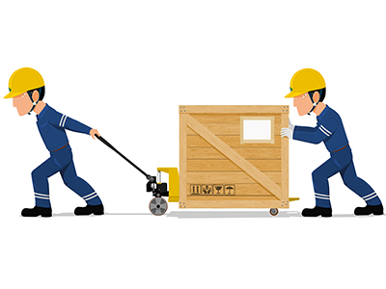
Quan sát hình và cho biết ai đang đẩy, ai đang kéo?
a) b)
Công nhân đang làm việc

Slide 67
Nhóm: ………………………………
Thực hành đo lực kéo một vật nặng chuyển động trên mặt bàn.
1. Chuẩn bị: .....................
2. Các bước tiến hành đo :
+ Bước 1: Ước lượng độ lớn của lực
+ Bước 2 : Chọn lực kế có GHĐ ............, có ĐCNN..........
+ Bước 3: Điều chỉnh cho cái chỉ thị của lực kế chỉ đúng số 0.
+ Bước 4: Cho .............móc vào đầu móc của lực kế. Giữ cố định phần thân của lực kế sao cho lực kế nằm dọc theo phương .......... và tác dụng lực kéo vào vật .
+ Bước 5: Đọc và ghi kết quả theo vạch chia gần nhất với chỗ đánh dấu của cái chỉ thị. Ta đo được lực kéo có giá trị bằng .......N.

Slide 68

Nhóm:……………………
Phiếu học tập 1:
Câu 1: So sánh độ mạnh yếu của các lực trong hình dưới đây và sắp xếp theo thứ tự độ lớn tăng dần?
…………………………………………………………………………………………………………………………………………………………………………
Câu 2: Hãy lấy ví dụ hai lực trong đời sống có độ lớn khác nhau.
……………………………………………………………………………………
1
2
Lực của người bảo vệ đẩy baze chắn qua đường sắt
Lực của người đang kéo vali ở sân bay
3
4
Lực của người bấm chuông cửa
Lực của nhóm người đẩy xe ô tô chết máy

